Slide 1
Le Bibrou

Slide 2
Questionnaire distribué
16 réponses
(sur 29 fiches distribuées)
Merci de l’intérêt porté à notre démarche

Slide 3
Question 1: Ressentez-vous un danger ?
La réponse est clairement oui !
14 oui dont 3 à cause des camions
2 sans réponse

Slide 4
Q.2 : Quelle priorité ? (plusieurs réponses pour la plupart des questionnaires)
Vitesse 15
Bas-côtés 9
Stationnement 6
Eclairage 4
Chaussée 2

Slide 5
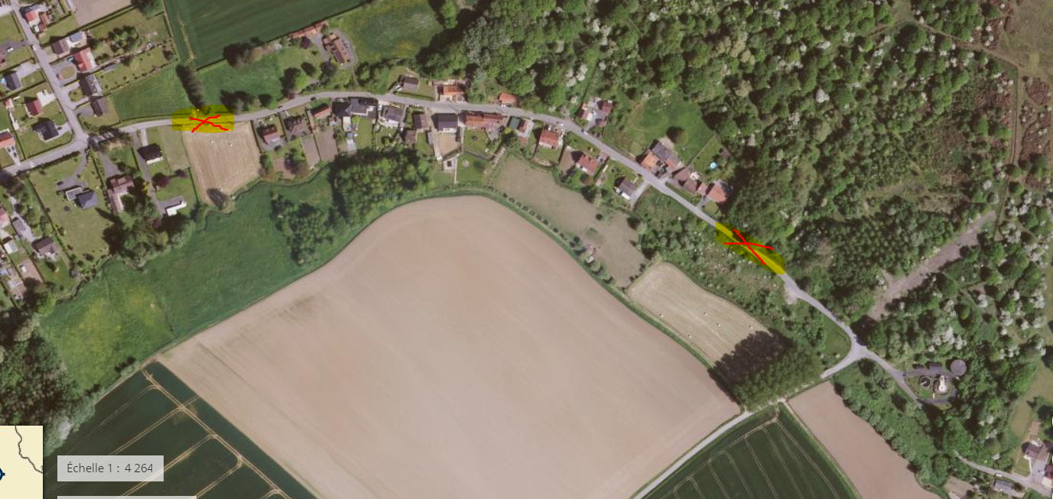
Q 3 : Secteurs à privilégier
Beaucoup de plans indiquent des dispositifs à chaque extrémité de la rue
Et une zone 30 englobant l’ensemble de la rue

Slide 6
Q.4 : Quels aménagements ?
Dos d’âne : 10 [8 (plusieurs) + 2 (un seul)]
Zone 30 : 7
Passage rétréci : 3
Chicanage : 2
Remarques :
Certaines habitations disposent d’une allée et pourtant les voitures sont stationnées sur la chaussée
Attention aux nuisances sonores des dos d’âne (2 personnes)
Sens interdit sauf riverains possible ?

Slide 7
Des problématiques particulières sont évoquées par certains riverains, elles seront traitées au cas par cas …
Si vous voulez en discuter, nous serons ravis d’échanger avec vous ce soir ou un autre jour à définir ensemble

Slide 8
Merci de votre participation

